Slide 1
Профилактика асоциального поведения несовершеннолетних с использованием дистанционных образовательных технологий
Резвов Алексей Владимирович социальный педагог
Москвина Виктория Эдуардовна социальный педагог

Slide 2

Дистанционное обучение 2020
В связи со сложившейся эпидемиологической обстановкой,
все учреждения, реализующие образовательные программы,
в период с апреля по июнь 2020 года, перешли на дистанционный формат работы.

Slide 3

Дистанционная технология обучения на современном этапе
Это совокупность методов и средств обучения, обеспечивающих
проведение учебного процесса на расстоянии, на основе
использования современных информационных
телекоммуникационных технологий.

Slide 4
«Профилактика» в дистанционном формате

Slide 5
Вебинары
Для специалистов ОУ Невского района;
Для законных представителей обучающихся ОУ.
Проведено: 42 вебинара
Охват: 4500 человек
Темы:
Современные Интернет-угрозы;
Современные виды ПАВ;
Суицидальное и самоповреждающее поведение;
Профилактика школьной травли;
Организация профилактической работы в образовательной среде;
Особенности индивидуальной профилактической работы с несовершеннолетними правонарушителями;
Профилактика самовольных уходов.

Slide 6
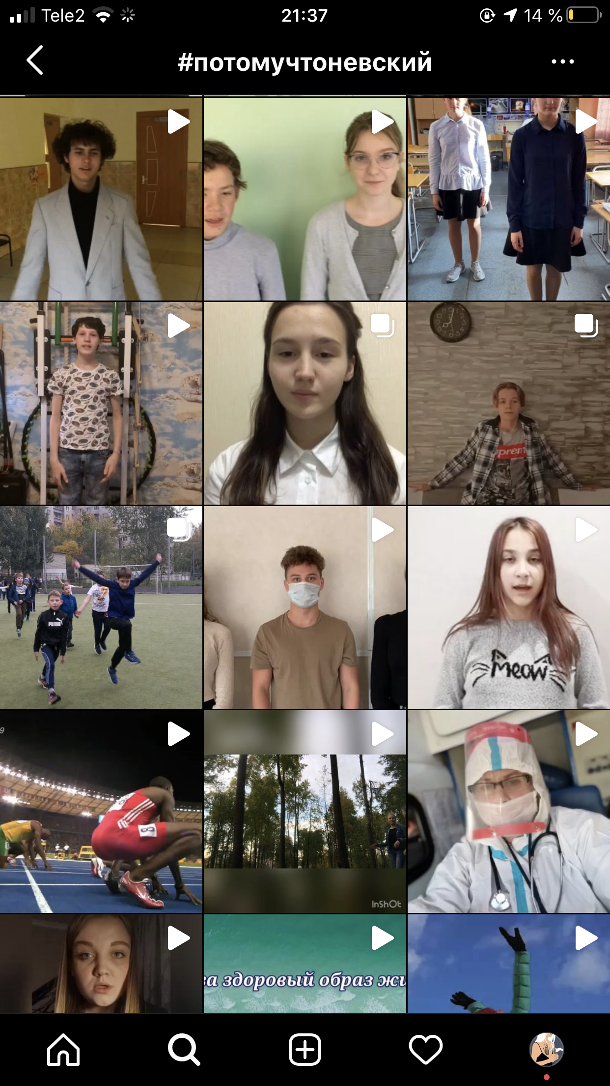
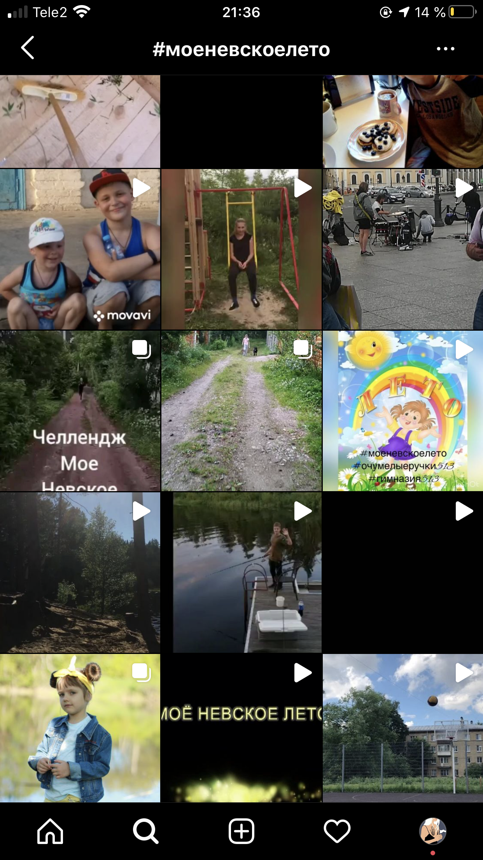
Челленджы
Количество: 2 (#невскоелето,#потомучтоневский)
Количество участников: 1020 человек
Количество просмотров: 42 200
Тематика: популяризация ведения здорового образа жизни

Slide 7
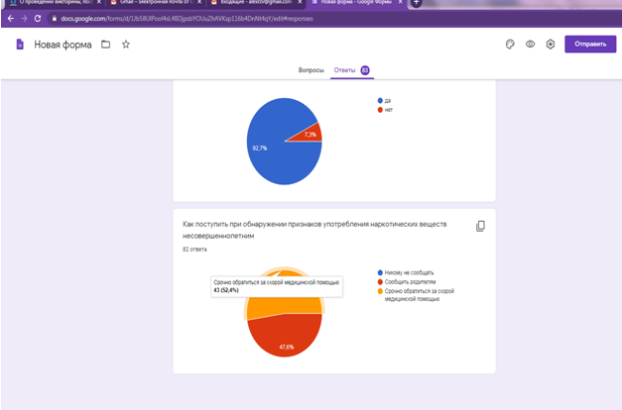
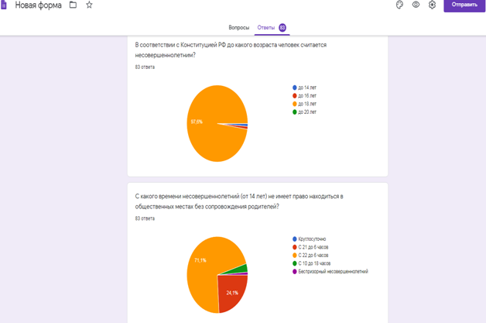
Google викторина
Количество участников: 575 человек

Slide 8

Дистанционный тренинг, посвященный наркопрофилактике
Видео с вводным словом;
Короткометражный фильм на тему наркопрофилактики;
Видео с лекционной частью;
Заполнение обучающимися google-формы.

Slide 9
Спасибо за внимание !

